Slide 1
Перечень рекомендуемой литературы для детей от 2 до 3 лет
В рамках реализации проекта «Заочный детский сад»

Slide 2
Рекомендации для родителей во время чтения художественной литературы:
Неоднократно читать и рассказывать художественные произведения
Приучать детей слушать народные песенки, сказки, авторские произведения.
Сопровождать чтение показом игрушек, картинок
Сопровождать чтение игровыми действиями.
Предоставлять детям возможность договаривать слова, фразы при чтении знакомых стихотворений.
Поощрять попытки рассказать стихотворный текст целиком с помощью взрослого.
Помогать детям старше 2,5лет играть в хорошо знакомую сказку.
Приобщать детей к рассматриванию рисунков в книгах, побуждать их называть знакомые предметы, показывать их по просьбе, приучать задавать вопросы: «Кто (что) это?», «Что делает?».
Пересказывать детям содержание несложных сюжетных картинок.
Предлагать воспроизводить действия (движения) персонажа («Покажи, как клюют зернышки цыплята, как девочка ест суп»).
Быть примером при чтении книг

Slide 3
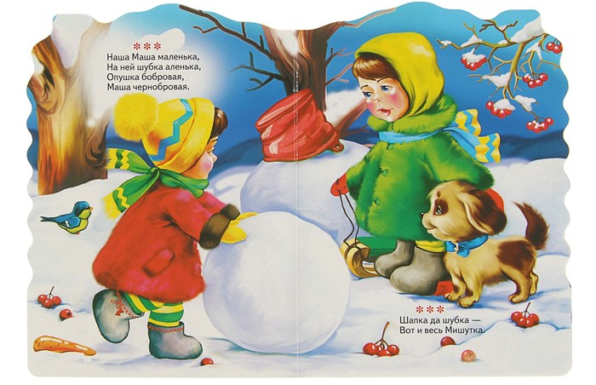
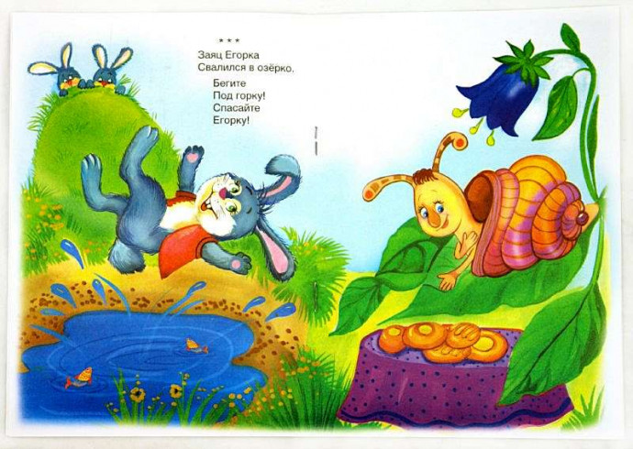
Песенки, потешки, заклички
«Наша Маша маленька»;
«Наши уточки с утра»;
«Пошел котик на Торжок»;
«Чики, чики, кички»;
«Солнышко, ведрышко»;
«Ой ду-ду, ду-ду, ду-ду! Сидит ворон на дубу»;
«Из-за леса, из-за гор»;
«Огуречик, огуречик»;
«Заяц Егорка»;
«Бежала лесочком лиса с кузовочком»

Slide 4

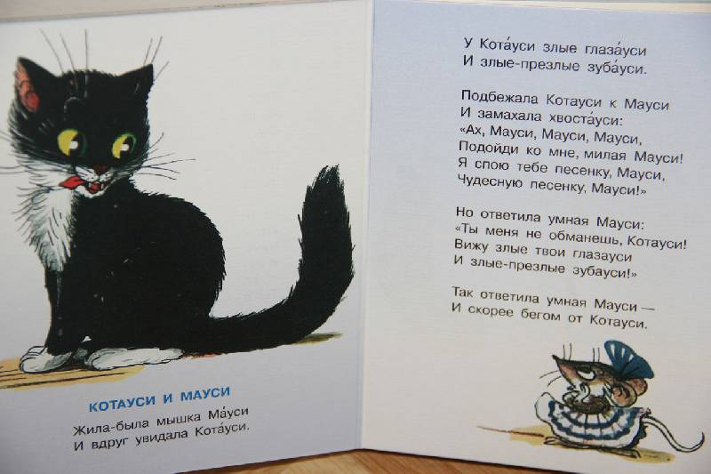
Сказки в прозе и стихах
«Ой ты, заюшка-пострел.», «Ты, собачка, не лай.», молд., пер. И. Токмаковой.
«Козлятки и волк», обр. К. Ушинского;
«Теремок», «Маша и медведь», обр. М. Булатова
«Три веселых братца», пер. с нем. Л. Яхнина;
«Котауси и Мауси», англ., обр. К. Чуковского;
«Бу-бу, я рогатый», лит. обр. Ю. Григорьева;
«Горкой, горкой, горушкой», белорус, обр. Л. Елисеевой;
«Репка»
«Колобок»
«Курочка ряба»
«Рукавичка»

Slide 5

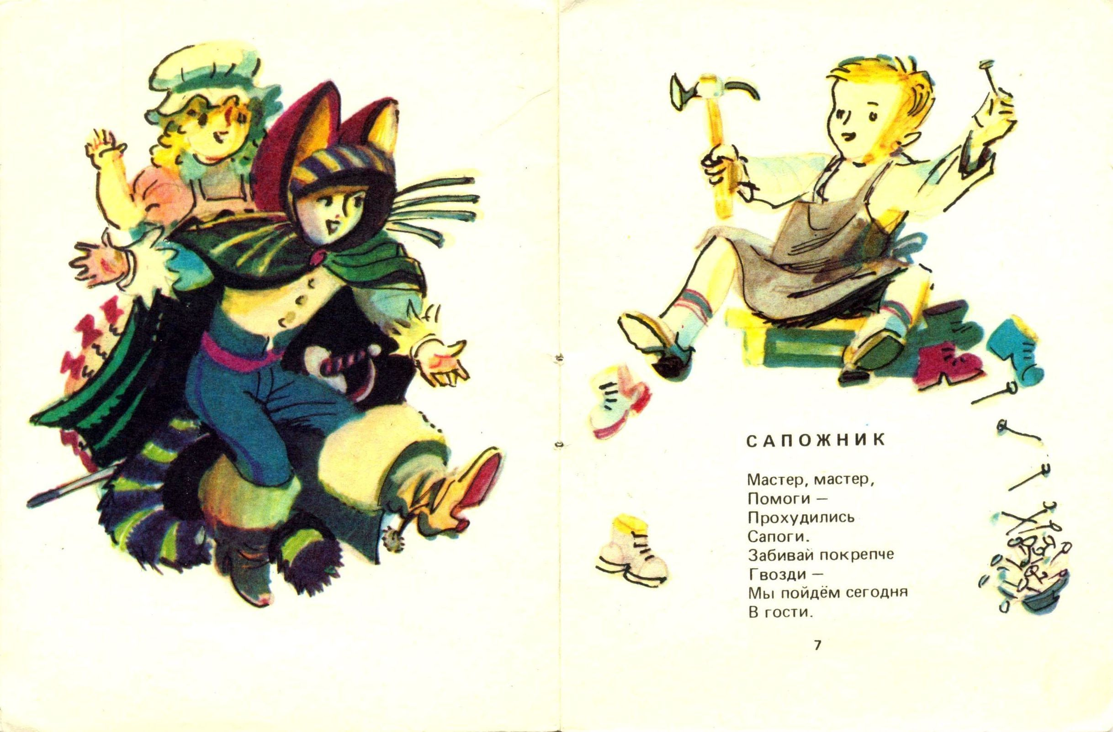
Произведения поэтов и писателей разных стран.
Д. Биссет. «Га-га-га!», пер. с англ. Н. Шерешевской;
П. Воронько. «Обновки», пер. с укр. С. Маршака;
С. Капутикян. «Маша обедает», «Все спят», пер. с арм. Т. Спендиаровой.
«Три веселых братца», пер. с нем. Л. Яхнина;
«Бу-бу, я рогатый», лит., обр. Ю. Григорьева;
«Котауси и Мауси»; англ., обр, К. Чуковского;
«Ой ты заюшка-пострел.»; пер. с молд. И. Токмаковой;
«Ты, собачка, не лай.», пер. с молд. И. Токмаковой;
«Раговоры», чуваш., пер. Л. Яхнина;
«Снегирек», пер. с нем. В. Викторова;
«Сапожник», польск., обр. Б, Заходера.
С. Капутикян. «Все спят», «Маша обедает» пер. с арм. Т. Спендиаровой.
П. Воронько. «Обновки», пер. с укр. С. Маршака.
Д. Биссет. «Га-га-га!», пер. с англ. Н. Шерешевской;
Ч. Янчарский. «В магазине игрушек», «Друзья».!
из книги «Приключения Мишки Ушастика», пер. с польск. В. Приходько.

Slide 6

Поэзия.
А. Барто. «Мишка», «Слон», «Лошадка», «Кораблик», «Грузовик» (из цикла «Игрушки»); «Кто как кричит»; А. Барто, П. Барто. «Девочка-ревушка»;
М. Лермонтов. «Спи, младенец.» (из стихотворения «Казачья колыбельная»);
3. Александрова. «Прятки»;
В. Берестов. «Больная кукла», «Котенок»; А. Введенский. «Мышка»,
«Песня машиниста»;
Б. Заходер. «Ежик»;
Г. Лагздынь. «Петушок», «Зайка, зайка, попляши!»;
С. Маршак. «Сказка о глупом мышонке»;
Э. Мошковская. «Приказ» (в сокр.); Н. Шкулева. «Лисий хвостик.»,
«Надувала кошка шар.»;
Н. Саконская. «Где мой пальчик?»; Г. Сапгир. «Кошка»;
К. Чуковский. «Путаница», «Федотка».

Slide 7
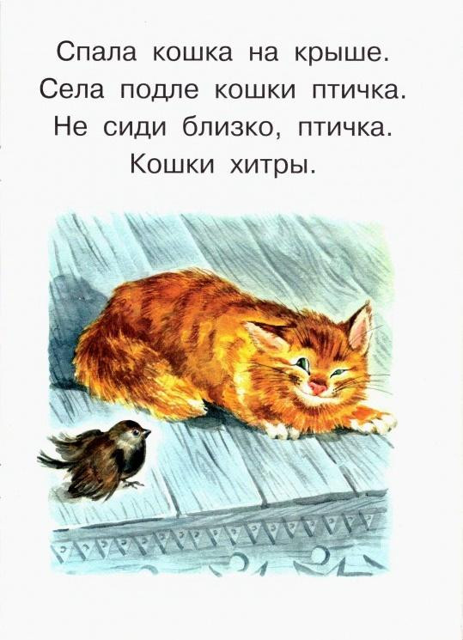

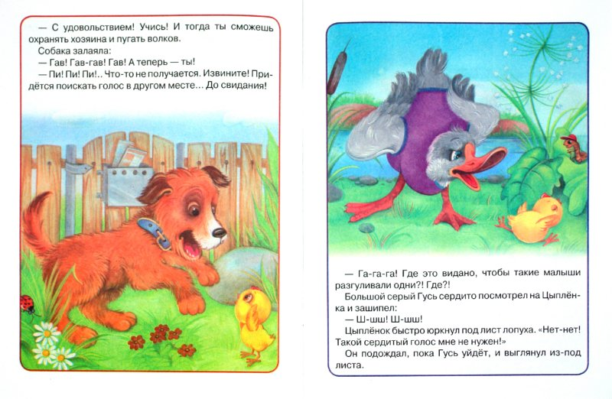
Проза.
Л. Толстой. «Три медведя», «Спала кошка на крыше», «Был у Пети и Миши конь»;
В. Бианки. «Лис и мышонок»;
Н. Павлова. «Земляничка»;
В. Сутеев. «Кто сказал «мяу».
Г. Балл. «Желтячок»;
Н. Павлова. «Земляничка».

Slide 8
Как читать?
• Превратите чтение в приятный малышу ритуал. Например, делайте это перед сном – всегда в одно и то же время.
• Если вы начали читать малышу сказку, а он заснул или отвлекся, то в следующий раз придется начинать с первой страницы. Таким маленьким детям пока еще сложно запоминать и совмещать в голове разные эпизоды одной истории.
• Не ленитесь читать одно и то же по многу раз, если об этом просит ваш маленький консерватор. Используйте любовь детей к повторениям, чтобы учить стихи и истории наизусть.
• Не бойтесь браться за тексты с незнакомыми ребенку словами. Во-первых, скорее всего, понимает он куда больше, чем вам кажется. А во-вторых, расширение словарного запаса здорово подстегнет развитие речи.

Slide 9
Что читать?
• Короткие сказки. Пусть в них освещается одно событие или несколько, но происходящих линейно, то есть одно за другим.
• Небольшие стихотворения (4-12 строк).
• Стихотворные загадки.
• Зверушки и игрушки все еще на пике популярности. Но сейчас малышу уже недостаточно жизнерадостного рассказа о том, что на лугу пасутся «ко», – теперь ему нужно, чтобы между героями были какие-то отношения, взаимодействие.

Slide 10
Что покупать?
• Книжки с крупными и очень простыми, соответствующими тексту иллюстрациями.
• Ищите книги, позволяющие ребенку делать что-то самостоятельно, наклеивать стикеры, раскрашивать картинки.
• Отдавайте предпочтение прочным и недорогим изданиям.
Важно! Читайте по 10-15 минут пару раз в день. Самостоятельное чтение, а точнее рассматривание ребенком картинок, в идеале должно проходить под вашим присмотром и занимать не меньше 5 минут.

